Slide 1
Анализ и прогнозирование рынка труда. Тренды занятости, теория поколений и профессии будущего.
Образовательная программа курса профессиональной переподготовки «СПЕЦИАЛИСТ ПО ОКАЗАНИЮ ГОСУДАРСТВЕННЫХ УСЛУГ В ОБЛАСТИ ЗАНЯТОСТИ НАСЕЛЕНИЯ»
Локтюхина наталья Викторовна
Доктор экономических наук,
Профессор кафедры экономики труда и управления персоналом академии труда и социальных отношений
Москва, Российская Федерация

Slide 2
План занятия
.
.
Что такое рынок труда как глобальное явление? Зачем и как анализировать рынок труда? Зачем и как прогнозировать ситуацию на рынке труда? | Лекция-дискуссия
Какие есть тренды в занятости и как они влияют на работу ЦЗН? | Лекция-дискуссия
Как изменится мир профессий в будущем? Как это влияет на работу ЦЗН уже сейчас? | «Круглый стол»
Что такое теория поколений? Как разница в поколениях влияет на работу ЦЗН? | Лекция-дискуссия Деловая игра

Slide 3
Что такое рынок труда как глобальное явление?
Зачем и как анализировать рынок труда?
Зачем и как прогнозировать ситуацию на рынке труда?

Slide 4
Условия формирования рынка труда
Исторический период возникновения
Юридическая свобода работника, позволяющая ему по усмотрению распоряжаться способностью к труду.
Экономическая необходимость работника продавать свой труд.
Наличие собственников средств производства, у которых отсутствует необходимое количество рабочей силы, готовой «вдохнуть жизнь» в средства производства.
Купля-продажа труда должна быть типичным явлением в экономике.
Рабовладение
Феодализм
Капиталистические отношения

Slide 5
Объект сделки на рынке труда
«Труд»
«Рабочая сила»
«Трудовая услуга»
ПОДХОДЫ К ОПРЕДЕЛЕНИЮ ОБЪЕКТА СДЕЛКИ
«Функционирующая рабочая сила»
«Человеческий капитал»
«Рабочая сила» и «рабочее место»

Slide 6
Фазы воспроизводства рабочей силы
1. В условиях плановой экономики
2. В условиях рыночной экономики
ПРОИЗВОДСТВО
РАСПРЕДЕЛЕНИЕ
ИСПОЛЬЗОВАНИЕ
(ПОТРЕБЛЕНИЕ)
ПРОИЗВОДСТВО
РАСПРЕДЕЛЕНИЕ
ИСПОЛЬЗОВАНИЕ
(ПОТРЕБЛЕНИЕ)
ОБМЕН

Slide 7
«Покупатель» на рынке труда собственник средств производства, выступающий как работодатель
Занятое население России в 2018 году, 72 577 тыс. чел.
Работающие не по найму, тыс. чел.

Slide 8
«Продавцы» на рынке труда (трактовки рынка труда)
«УЗКАЯ» ТРАКТОВКА РТ «Продавцы» на РТ =
1.Незанятое население, ищущее работу
+
2. Имеющие занятие, но не удовлетворенные работой и ищущие другую или дополнительную работу
+
3. Занятые, находящихся под риском увольнения.
«РАСШИРИТЕЛЬНАЯ» ТРАКТОВКА РТ
«Продавцы» на РТ =
1.Люди, ищущие работу
+
2. Занятые
КОМПРОМИССНЫЙ ВАРИАНТ ТРАКТОВКИ РТ
«Продавцы» на РТ =
1.«Фактические» безработные (ищущие работу, т.е. фактически пребывающие на РТ)
+
2. «Потенциальные» безработные (занятые, которые могут сменить рабочее место, уволены работодателем, т.е. пребывающие потенциально на РТ)

Slide 9
ЗАЧЕМ анализировать и прогнозировать ситуацию на рынке труда?
Экономическая значимость проблем рынка труда, т.е. труд один из основных факторов производства.
Социальная значимость проблем рынка труда, исходя из высокой вовлеченности населения в систему наемного труда, определяется его ролью в обеспечении уровня благосостояния работников и членов их семей, в формировании социально-психологического «климата» в обществе;
Влияние на рынок труда неблагоприятных тенденций: сокращение численности населения трудоспособного возраста, низкая мобильность рабочей силы, несоответствие структуры профобразования потребностям рынка труда, низкое качество рабочих мест и невысокий уровень оплаты труда в ряде отраслей и т.д.;
Невозможность экономики с помощью механизмов саморегулирования решить насущные социальные проблемы, поскольку «рыночная экономика основана на конкуренции и ей нет дела до социальной справедливости»;
Постоянное развитие рынка труда, из-за которого растет потребность в разработке новых и совершенствовании сложившихся направлений его регулирования.

Slide 10
Источники информации о рынке труда
Переписи населения, выборочные обследования
Данные рекрутинговых агентств
Выборочные обследования рабочей силы
Российский мониторинг экономического положения и здоровья населения НИУ ВШЭ
Государственная служба занятости населения (о регистрируемом сегменте рынка труда, содействии занятости населения)
Опросы населения
СМИ, Интернет
Предприятия (о численности, оплате и условиях труда работников, неполной занятости и движении работников)
Специальные исследования и мониторинги
Личный опыт
МВД России (о трудовой миграции)
Органы гос. власти и местного самоуправления (о численности, оплате труда, повышении квалификации работников и т.д)
Данные Федеральной налоговой службы

Slide 11
Выборочные обследования рабочей силы – роль Международной организации труда
Международная организация труда - специализированное учреждение ООН, занимающееся вопросами регулирования трудовых отношений
Создание – 1919 год (по политическим, экономическим и социальным причинам).
Структура: трипартизм, трехсторонняя (переговоры между правительствами, организациями трудящихся и предпринимателей).
Участники: 185 государств.
Руководящие органы: Международная конференция труда, Административный Совет, Международное бюро труда.
Штаб-квартира: Швейцария, Женева.
Документы: конвенции и рекомендации.
Официальный сайт: www.ilo.org

Slide 12
Выборочные обследования рабочей силы в России
Периодичность обследования | 1992-1994 гг. и 1996-1998 гг. - раз в год, 1995 г. - 2 обследования. 1999-август 2009 г. – ежеквартально с сентября 2009 г. - ежемесячно
Объем выборки | Более 69 тыс. человек в возрасте 15-72 лет (0,06 % от численности населения этого возраста). По субъектам РФ применяется разная доля отбора
Учетные признаки обследования (в анкете) | а) сведения о респондентах б) наличие оплачиваемой работы или доходного занятия в) признаки, характеризующие основную работу г) сведения о второй работе д) поиск работы е) прошлая деятельность лиц, не занятых в обследуемую неделю ж) сведения об экономически неактивных лицах
Результаты обследования | Распространяются на генеральную совокупность – всю численность населения обследуемого возраста

Slide 13
Рабочая сила и лица, не входящие в состав рабочей силы, 2018 год, тыс. чел.

Slide 14
Рабочая сила по возрастным группам, 2018 год, тыс. человек

Slide 15
Трудовые ресурсы
Трудовые ресурсы - часть населения страны, которая по физическому развитию, приобретенному образованию, профессионально-квалификационному уровню способна заниматься общественно-полезной деятельностью
Трудоспособный возраст - условная градация возраста человека в зависимости от его участия в трудовой деятельности. Устанавливается законодательно.
В России в группу населения, находящегося в трудоспособном возрасте входят мужчины 16-59 лет и женщины 16-54 лет.

Slide 16
Лица в трудоспособном возрасте, не входящие в состав рабочей силы, 2018 г., тыс. чел.
 | ВСЕГО | из них
 |  | Не выразили желание работать | в том числе |  |  |  | Потенциальная рабочая сила | в том числе |  |  | Кроме того лица, желающие работать, но не ищущие работу и не готовые приступить к ней
 |  |  | обучающиеся дневной формы | пенсионеры | лица, ведущие домашнее хозяйство | другие |  | ищут работу, но не готовы приступить | не ищут работу, но готовы приступить | из них отчаялись найти работу
ВСЕГО | 14600 | 11622 | 5680 | 2127 | 2086 | 1729 | 811 | 91 | 720 | 292 | 2166
МУЖЧИНЫ | 6336 | 5067 | 2774 | 1451 | 134 | 707 | 401 | 43 | 357 | 160 | 869
ЖЕНЩИНЫ | 8263 | 6556 | 2906 | 676 | 1952 | 1023 | 410 | 47 | 363 | 131 | 1297
Потенциальная рабочая сила - незанятые лица, которые выражают заинтересованность в получении работы за оплату или прибыль, однако сложившиеся условия ограничивают их активные поиски работы или их готовность приступить к работе.

Slide 17
Показатели рынка труда
Показатель | Расчет | Значение
Уровень участия в рабочей силе | Отношение численности рабочей силы определенной возрастной группы к населению соответствующей возрастной группы, рассчитанное в процентах. | 61,9 % (май 2019 г.)
Уровень занятости населения | Отношение численности занятого населения к общей численности населения соответствующей возрастной группы, рассчитанное в процентах. | 59,1% (III квартал 2016 г.)
Уровень общей безработицы | Отношение численности безработных к численности экономически активного населения, рассчитанное в процентах | 4,5% (май 2019 г.)
Уровень зарегистрированной безработицы | Отношение численности зарегистрированных в государственных учреждениях службы занятости населения безработных к численности экономически активного населения, рассчитанное в процентах. | 1,1% (1 мая 2019 г.)
Коэффициент напряженности на рынке рабочей силы | Отношение численности лиц, не занятых трудовой деятельностью, состоящих на учете в государственных учреждениях службы занятости населения, к числу вакансий, сообщенных организациями в эти органы | 0,6 (1 мая 2019 г.)

Slide 18
Прогнозирование ситуации на рынке труда
Факторный прогноз (через факторы, определяющие развитие рынка труда)
Прогнозирование на основе анализа динамики показателя (методы экстраполяции)
Экспертные оценки

Slide 19
Факторный прогноз
Спрос
Предложение
Конкуренция
Ценообразование
Базовые процессы на рынке труда

Slide 20
Факторы, влияющие на спрос на рынке труда
Природно-географические факторы
Экономические факторы (характер производства, уровень производства самым, инвестиции, внешнеэкономические связи и др.)
Институциональные факторы
Национальные и культурные особенности и традиции
Структура и особенности предложения на рынке труда
И многое другое

Slide 21
Факторы, влияющие на предложение на рынке труда
Демографические факторы
Институциональные факторы
Национальные и культурные особенности и традиции
Система образования
Предпочтения носителей рабочей силы, влияние близких
Структура спроса на рынке труда
Экономическая ситуация
И многое другое

Slide 22
Баланс трудовых ресурсов
Баланс трудовых ресурсов - система показателей, отражаю­щая наличие трудовых ресурсов и их распределение по видам де­ятельности и формам собственности. Баланс трудовых ресурсов состоит из двух разделов — ресурсной и распределительной час­тей. Первый раздел характеризует численность трудовых ресурсов и источники их формирования.
Прогноз баланса трудовых ресурсов ежегодно разрабатывается Минтрудом России в целях:
оценки сбалансированности потенциального предложения на рынке труда и потенциального спроса на рабочую силу;
определения структурных пропорций предложения и спроса на рынке труда;
выявления перспективных направлений развития рынка труда с учетом стратегий развития отдельных сфер и отраслей экономики;
повышения эффективности регулирования процессов формирования и использования трудовых ресурсов, а также принятия управленческих решений.

Slide 23
Баланс трудовых ресурсов в Законе РФ от 19.04.1991 № 1032-1 «О занятости населения в Российской Федерации»
На уровне Российской федерации
Статья 7. Полномочия федеральных органов государственной власти в сфере занятости населения
1. К полномочиям федеральных органов государственной власти в сфере занятости населения относятся:
….
8) разработка прогноза баланса трудовых ресурсов Российской Федерации, осуществляемая в порядке, определяемом Правительством РФ
Постановление Правительства РФ от 03.06.2011 № 440 «О разработке прогноза баланса трудовых ресурсов» (вместе с «Правилами разработки прогноза баланса трудовых ресурсов»)
Приказ Минздравсоцразвития России от 29.02.2012 № 178н «Об утверждении Методики разработки прогноза баланса трудовых ресурсов»
На уровне регионов
Статья 7.1-1. Полномочия органов государственной власти субъектов РФ в области содействия занятости населения
4. Органы государственной власти субъектов Российской Федерации вправе осуществлять разработку прогноза баланса трудовых ресурсов субъектов Российской Федерации.

Slide 24
Прогноз баланса трудовых ресурсов на 2017-2019 гг., тыс. чел (ресурсная часть)
 |  | Очередной год | Первый год планового периода | Второй год планового периода | Справочно
 |  | (2017) | (2018) | (2019) | Текущий год (2016) | Отчётный год (2015)
I | Численность трудовых ресурсов | 91054,3 | 90451,0 | 90047,1 | 91845,1 | 92706,1
1 | Трудоспособное население в трудоспособном возрасте | 80544,3 | 79741,0 | 79087,1 | 81430,1 | 82461,3
2 | Иностранные трудовые мигранты | 3200,0 | 3300,0 | 3400,0 | 3250,0 | 3387,5
3 | Работающие граждане, находящиеся за пределами трудоспособного возраста | 7310,0 | 7410,0 | 7560,0 | 7165,0 | 6857,3
3.1 | Пенсионеры старше трудоспособного возраста | 7250,0 | 7350,0 | 7500,0 | 7100,0 | 6790,5
3.2 | Подростки моложе трудоспособного возраста | 60,0 | 60,0 | 60,0 | 65,0 | 66,8

Slide 25
Прогноз баланса трудовых ресурсов на 2017-2019 гг., тыс. чел (распределительная часть)
 |  | Очередной год | Первый год планового периода | Второй год планового периода | Справочно
 |  | (2017) | (2018) | (2019) | Текущий год (2016) | Отчётный год (2015)
II | Распределение трудовых ресурсов
4 | Численность занятых в экономике (без военнослужащих) | 68091,5 | 67785,0 | 67424,6 | 68390,9 | 68389,1
5 | Численность населения, не занятого в экономике | 22962,9 | 22666,0 | 22622,6 | 23454,2 | 24317,0
5.1 | Численность обучающихся в трудоспособном возрасте с отрывом от производства | 5700,0 | 5600,0 | 5630,0 | 5800,0 | 5793,5
5.2 | Численность безработных, зарегистрированных в органах службы занятости | 960,0 | 950,0 | 890,0 | 960,0 | 967,0
5.3 | Численность прочих категорий населения в трудоспособном возрасте, не занятого в экономике | 16302,9 | 16116,0 | 16102,6 | 16694,2 | 17556,5

Slide 26
Какие есть тренды в занятости?
И как они влияют на работу ЦЗН?

Slide 27
Удельный вес численности рабочей силы в численности населения, 2017 г., %
ЕВРОПА – 52% | Австрия | 51
 | Беларусь | 55
 | Бельгия | 44
 | Болгария | 47
 | Венгрия | 47
 | Германия | 52
 | Греция | 46
 | Дания | 52
 | Ирландия | 49
 | Испания | 49
 | Италия | 43
 | Латвия | 50
 | Литва | 51
 | Люксембург | 49
 | Нидерланды | 53
 | Норвегия | 52
 | Польша | 45
 | Португалия | 51
 | Румыния | 46
 | Соединенное Королевство (UK) | 51
 | Финляндия | 49
 | Франция | 46
 | Чехия | 51
 | Швейцария | 58
 | Швеция | 54
 | Эстония | 53
АЗИЯ | Израиль | 46
 | Индонезия | 49
 | Китай | 59
 | Пакистан | 30
 | Республика Корея | 54
 | Сингапур | 40
 | Таиланд | 58
 | Турция | 39
 | Филиппины | 39
 | Япония | 53
АФРИКА | Алжир | 30
 | Египет | 32
 | Марокко | 34
 | ЮАР | 40
АМЕРИКА | Бразилия | 50
 | Канада | 54
 | Мексика | 44
 | США | 49
 | Чили | 48
АВСТРАЛИЯ И ОКЕАНИЯ | Австралия | 53
 | Новая Зеландия | 56
Россия – 52 %

Slide 28
Уровень безработицы, 2017 год, в %
ЕВРОПА | Австрия | 5,5
 | Беларусь | 5,6
 | Бельгия | 7,1
 | Болгария | 6,2
 | Венгрия | 4,2
 | Германия | 3,8
 | Греция | 21,5
 | Дания | 5,7
 | Ирландия | 6,7
 | Испания | 17,2
 | Италия | 11,2
 | Латвия | 8,7
 | Литва | 7,1
 | Нидерланды | 4,8
 | Норвегия | 4,2
 | Польша | 4,9
 | Португалия | 8,9
 | Республика Молдова | 4,1
 | Румыния | 4,9
 | Словакия | 8,1
 | Соединенное Королевство (UK) | 4,3
 | Украина | 9,5
 | Финляндия | 8,6
 | Франция | 9,4
 | Чехия | 2,9
 | Швейцария | 4,8
 | Швеция | 6,7
 | Эстония | 5,8
АЗИЯ | Азербайджан | 5,0
 | Армения | 17,8
 | Израиль | 6,9
 | Индонезия | 4,2
 | Казахстан | 4,9
 | Киргизия | 6,9
 | Республика Корея | 3,7
 | Турция | 10,8
 | Филиппины | 2,6
 | Япония | 2,8
АМЕРИКА | Аргентина | 8,4
 | Боливия | 3,2
 | Канада | 6,3
 | Мексика | 3,4
 | США | 4,4
 | Чили | 7,0
АВСТРАЛИЯ И ОКЕАНИЯ | Австралия | 5,6
 | Новая Зеландия | 4,7
Россия – 5,2 %

Slide 29
Уровень участия в рабочей силе, в среднем за март-май 2019, в %
10 регионов с самым высоким уровнем участия в рабочей силе
10 регионов с самым низким уровнем участия в рабочей силе
1. | Чукотский автономный округ | 78,6
2. | Ямало-Ненецкий АО | 76,2
3. | Республика Ингушетия | 72,8
4. | Магаданская область | 71,9
5. | Ханты-Мансийский АО - Югра | 71,1
6. | Камчатский край | 70,2
7. | Сахалинская область | 69,0
8. | Москва | 67,7
9. | Республика Саха (Якутия) | 67,6
10. | Мурманская область | 67,3
1. | Карачаево-Черкесская Республика | 52,1
2. | Курганская область | 52,7
3. | Рязанская область | 52,9
4. | Орловская область | 52,9
5. | Республика Адыгея (Адыгея) | 54,2
6. | Республика Тыва | 54,7
7. | Республика Северная Осетия-Алания | 54,9
8. | Республика Бурятия | 55,8
9. | Тамбовская область | 57,0
10. | Республика Крым | 57,4
Россия – 61,9%
Республика Башкортостан – 57,9%

Slide 30
Уровень занятости, в среднем за март-май 2019, в %
10 регионов с самым высоким уровнем занятости
10 регионов с самым низким уровнем занятости
1. | Чукотский автономный округ | 75,0
2. | Ямало-Ненецкий АО | 76,2
3. | Ханты-Мансийский АО - Югра | 69,3
4. | Магаданская область | 68,4
5. | Сахалинская область | 68,4
6. | Камчатский край | 67,7
7. | Москва | 67,7
8. | Республика Саха (Якутия) | 67,6
9. | Санкт Петербург | 66,2
10. | Мурманская область | 64,3
1. | Карачаево-Черкесская Республика | 45,8
2. | Республика Тыва | 48,3
3. | Курганская область | 48,4
4. | Республика Северная Осетия-Алания | 48,8
5. | Республика Бурятия | 50,5
6. | Орловская область | 50,6
7. | Рязанская область | 50,7
8. | Республика Алтай | 52,9
9. | Республика Крым | 54,0
10. | Тамбовская область | 54,6
Россия – 59,0%
Республика Башкортостан – 55,3%

Slide 31
Уровень безработицы, в среднем за март-май 2019, в %
10 регионов с самым низким уровнем безработицы
10 регионов с самым высоким уровнем безработицы
1. | Москва | 1,3
2. | Санкт Петербург | 1,3
3. | Ямало-Ненецкий АО | 2,0
4. | Ханты-Мансийский АО - Югра | 2,5
5. | Московская область | 2,8
6. | Тюменская область | 3,0
7. | Новгородская область | 3,1
8. | Воронежская область | 3,3
9. | Республика Татарстан | 3,3
10. | Камчатский край | 3,4
1. | Республика Ингушетия | 26,2
2. | Республика Дагестан | 13,7
3. | Чеченская Республика | 13,6
4. | Карачаево-Черкесская Республика | 12,2
5. | Республика Тыва | 11,7
6. | Кабардино-Балкарская Республика | 10,9
7. | Республика Алтай | 10,6
8. | Республика Северная Осетия-Алания | 10,5
9. | Республика Бурятия | 9,4
10. | Забайкальский край | 9,3
Россия – 4,7%
Республика Башкортостан – 4,4%

Slide 32
Безработица в Приволжском федеральном округе, 2018 год (по данным обследований рабочей силы)
 | Численность безработных, тыс. человек | Уровень безработицы, % | Среднее время поиска работы безработными, месяцев | Удельный вес безработных, ищущих работу 12 месяцев и более, в общей численности безработных, %
Российская Федерация | 3658,5 | 4,8 | 7,4 | 28,6
Приволжский федеральный округ | 664,7 | 4,4 | 7,0 | 25,7
Республика Башкортостан | 96,0 | 4,9 | 7,5 | 31,9
Республика Марий Эл | 16,6 | 5,0 | 7,7 | 37,1
Республика Мордовия | 17,7 | 4,2 | 7,2 | 27,9
Республика Татарстан | 67,7 | 3,3 | 5,5 | 11,2
Удмуртская Республика | 37,8 | 4,8 | 5,8 | 16,9
Чувашская Республика | 31,2 | 5,0 | 7,1 | 28,0
Пермский край | 67,8 | 5,4 | 7,9 | 32,0
Кировская область | 34,2 | 5,1 | 4,8 | 14,1
Нижегородская область | 73,1 | 4,2 | 5,6 | 18,9
Оренбургская область | 44,7 | 4,4 | 7,4 | 32,8
Пензенская область | 30,4 | 4,4 | 7,1 | 21,7
Самарская область | 63,8 | 3,7 | 7,7 | 27,1
Саратовская область | 60,3 | 5,0 | 8,4 | 32,0
Ульяновская область | 23,4 | 3,7 | 9,2 | 35,1

Slide 33
Динамика и структура занятости и безработицы
Динамика безработицы – изменение показателей, характеризующих безработицу во времени.
Динамика занятости населения - изменение показателей, характеризующих занятость населения во времени.
Структура безработицы – компоненты, выделяемые по определенному признаку и характеризующие безработицу как социально-экономическое явление (н/пр: безработица по причинам незанятости, продолжительности и др.)
Структура занятости – компоненты, выделяемые по определенному признаку и характеризующие занятость как социально-экономическое явление (н/пр: занятость по видам экономической деятельности, видам трудового договора, продолжительности рабочей недели и др.)

Slide 34
Уровень безработицы в России
.

Slide 35
Уровень безработицы по возрасту

Slide 36
Занятость по видам экономической деятельности, 2017 г., тыс. чел.
Всего – 72 142 тыс. чел.

Slide 37
Среднемесячная начисленная заработная плата работников организаций, 2018 год, руб.
Приволжский федеральный округ
Центральный федеральный округ
Россия – 43 445 руб.

Slide 38
Как изменится мир профессий в будущем?
Как это влияет на работу ЦЗН уже сейчас?

Slide 39
Цифровизация экономики
Объем технической информации удваивается каждые два года
Для студентов, начинающих свое 4-летнее обучение это значит, что половина того, чему их обучили в первый год, устареет к третьему курсу

Slide 40
Изменения в жизни

Slide 41
Принципы нового выбора

Slide 42
Изменение мира профессий

Slide 43
Доклад Глобальной комиссии по вопросам будущего сферы труда (2019 г.)
«Впереди открываются бесчисленные возможности для повышения качества трудовой жизни, расширения возможностей выбора, сокращения гендерного разрыва, преодоления вреда, причиняемого неравенством в мире, и решения многих других задач.
Однако ничего из этого не произойдёт само по себе. Без решительных действий мы будем двигаться к миру, в котором усугубится существующее неравенство и усилится неопределённость»

Slide 44
Будущее сферы труда
Возможности
Новые сферы и виды занятости
Большая гибкость рынка труда
Угрозы
Увеличение неустойчивости занятости
Рост числа работающих бедных

Slide 45
Формы нестандартной занятости
Занятость на условиях срочных трудовых договоров
Занятость на условиях неполного рабочего времени (неполную занятость) (part-time employment) (в т.ч. сокращенная рабочая неделя, отпуска с разрешения администрации, гибкие графики работы)
Занятость на условиях гражданско-правовых договоров (employment under civil contracts) (подрядные формы работы)
Занятость на основе устной договоренности
Случайная занятость
Временная занятость (temporary employment)
Дистанционная занятость (remote work)
Агентская занятость (agency work)
Неформальная занятость
Самозанятость (self-employment)
Занятость в личном подсобном хозяйстве (employment in private households)

Slide 46
Новые формы занятости:
Стратегический обмен сотрудниками (strategic employee sharing)
Временное управление (interim management)
Повседневная работа (casual work)
Совместное трудоустройство (job sharing)
Периодическая работа (intermittent work)
Работа по вызову (On-call work, zero-hours contracts)
Полная мобильность (full mobility)
Частичная мобильность (site mobility)

Slide 47
Новые формы занятости:
Сетевые рабочие места (networked workplaces)
Ваучерная работа (voucher-based work)
Работники по портфолио (portfolio workers)
Совместное использование временно свободных сотрудников (Ad-hoc employee sharing)
Массовая занятость (Crowd employment)
Сотрудничество среди самозанятых работников (collaborative employment)
Зонтичные организации (Umbrella organisations)

Slide 48
Неустойчивая занятость (прекаризация занятости)
Критерии неустойчивой занятости Международной организации труда:
1. Ограниченный срок контракта (контракт на фиксированный срок, контракт на короткий срок, временный труд, сезонный труд, поденный труд, случайный труд).
2. Природа трудового взаимоотношения (многосторонние и скрытые отношения найма, фиктивная (ложная) самозанятость, субподряды и агентские контракты.
3. Неустойчивые условия труда : низкая заработная плата, слабая защищенность от прекращения трудовых отношений, отсутствие доступа к механизмам социальной защиты и благам, традиционно ассоциирующимся со стандартной занятостью, отсутствие или ограничение доступа для работников к реализации своих прав на рабочем месте.

Slide 49
Расширение бедности работающего населения
В 2018 г. в мире число работающих, живущих в крайней нищете, превысит 114 млн. человек (40 % всех занятых)

Slide 50
Чрезмерная занятость работников
чрезмерная занятость
недозанятость
Развитые страны

Slide 51
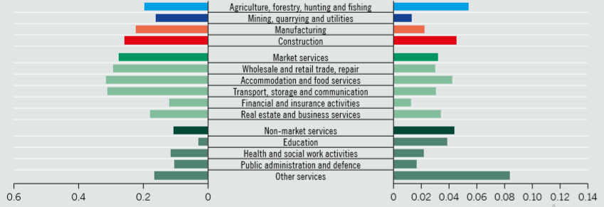
Чрезмерная занятость работников
чрезмерная занятость
недозанятость
Страны, с доходами выше среднего

Slide 52
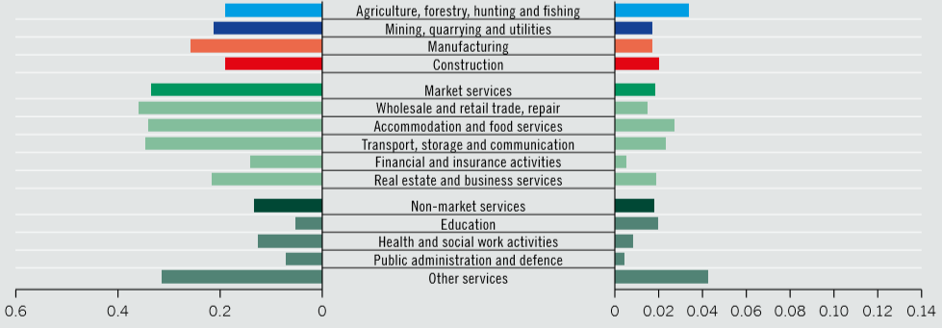
Чрезмерная занятость работников
чрезмерная занятость
недозанятость
Страны, с доходами ниже среднего

Slide 53
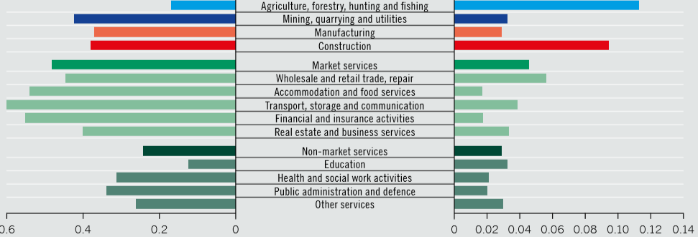
Чрезмерная занятость работников
чрезмерная занятость
недозанятость
Развивающиеся страны

Slide 54
Проблема несоответствия навыков работников современным рабочим местам
Востребованные навыки:
Системное мышление
Межотраслевая коммуникация
Мультиязычность и мультикультурность
Управление проектами
Клиентоориентированность
Бережливое производство
Экологическое мышление
Программирование/Робототехника/Искусственный интеллект
Работа с людьми
Работа в условиях неопределенности
Навыки художественного творчества

Slide 55
Профессии будущего
В будущем уцелеют те профессии, которые не под силу роботам:
1. Работа, не требующая повторяющихся операций, а требующая распознавания образов
2. Профессии, связанные с отношениями с людьми
3. Творческие профессии
4. Лидеры
Митио Каку, американскиц футуролог

Slide 56
10 самых востребованных компетенций будущего (Аналитика Всемирного экономического форума)
Умение решать сложные задачи
Критическое мышление
Креативность
Управление людьми
Взаимодействие
Эмоциональный интеллект
Принятие решений
Клиентоориентированность
Переговоры
Когнитивная гибкость

Slide 57
Ключевые компетенции
Эмоциональный интеллект
Принятие решений
Креативность

Slide 58
Что такое теория поколений?
Как разница в поколениях влияет на работу ЦЗН?

Slide 59
Теория пяти поколений
1.Тихое поколение (1915-1949 гг)
2. Поколение бебби-бумеры (1950-1970гг)
3. Поколение X (1970- 1989 гг)
4. Поколение Y(1990-2010 гг)
5. Поколение Z: с 2010 г.

Slide 60
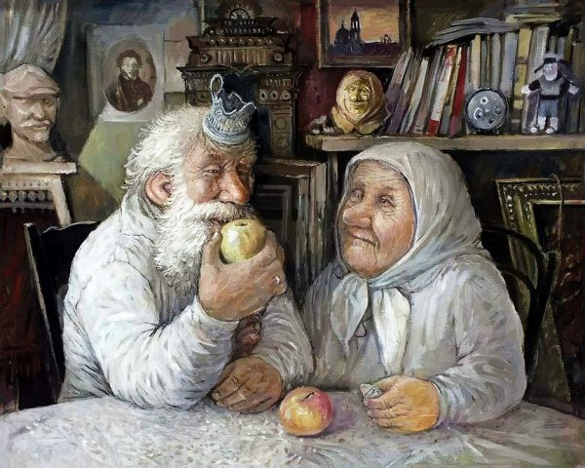
Теория пяти поколений
1. Тихое(молчаливое) поколение 1915-1949 гг.
Преданность, терпение,
соблюдение правил,
уважение к должности и статусу.
Ценность еды (хлеба),
исполнительность.

Slide 61
Теория пяти поколений
2. «Бумеры» (Вaby boomers) 1950-1970гг.
Поколение победителей.
Любят выделяться.
Любят победу.
Любят наряжаться.
Победа важней экономического
эффекта

Slide 62
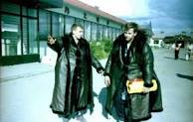
Теория пяти поколений
3.Поколение X (1970- 1989 гг).
Готовность к изменениям,
техническая
грамотность,
трудоголизм,
Результативность,
Готовность к
неожиданностям.

Slide 63
Теория пяти поколений
4. Поколение Y (1990-2010 гг).
Поколение, которое пробовало все.
Главная ценность : отдыхать, путешествовать,
общаться с друзьями,
Преобладает принцип удовольствия.

Slide 64
Теория пяти поколений
5. Поколение Z
Или «Рожденные с гаджетами»
Интуитивно развиты.
Не пользуются инструкциями,
чтобы понять как работает вещь.

Slide 65
Теория поколений и рынок труда
Поколение | Условия формирования | Поведение на рынке труда
Бэби-бумеры 1943-1963 | Советская оттепель, покорение космоса, холодная война, СССР как мировая супердержава, единые стандарты обучения в школах и гарантированность медобслуживания. | Оптимизм, заинтересованность в личностном росте и вознаграждении, в то же время коллективизм и командный дух, культ молодости
Поколение X 1963-1984 | Продолжение холодной войны, перестройка, наркотики, война в Афганистане. | Готовность к изменениям, возможность выбора, глобальная информированность, техническая грамотность, индивидуализм, стремление учиться в течение всей жизни, неформальность взглядов, поиск эмоций, прагматизм, надежда на себя, равноправие полов.
Поколение Y (миллениум) 1984-2000 | Распад СССР, теракты и военные конфликты, атипичная пневмония, развитие цифровых технологий, мобильные телефоны и Интернет | Гражданский долг и мораль, ответственность. Стремление к свободе и независимости, быстрому профессиональному росту, немедленному вознаграждению, предпочтение проектной работы, удаленной занятости.
Поколение Z 2000-2016 | Развитие интернета, смартфоны, продукты массового потребления | Это поколение еще не массово вышло на рынок труда. Есть предположение они станут самым предприимчивым, разнообразным и образованным поколением в мире.,

Slide 66
Z
Центениалы
2000-2020

Slide 67
Какие они?
С гаджетом в руке
Интернет – источник информации
Интернет – площадка для развития
Интернет – средство общения
Воспринимают быстро, но маленькими порциями
Воспринимают только интересное
Концентрация внимания до 8 секунд

Slide 68
Какие они?
Нуждаются в безопасности
Иногда «уходят» в себя
Ценят честность и откровенность
Нуждаются в поддержке и наставничестве
С трудом распознают человеческие эмоции в реальной жизни

Slide 69
Какие они?
Гиперактивны
Постоянно в режиме многозадачности, иначе - скучно
Нетерпеливы
Ориентированы на достижение краткосрочных целей

Slide 70
Как их привлечь?
02

Slide 71
Z имеют 9 аккаунтов в социальных платформах
Используют социальные платформы, чтобы…
Источник: Global Web Index, 2017

Slide 72
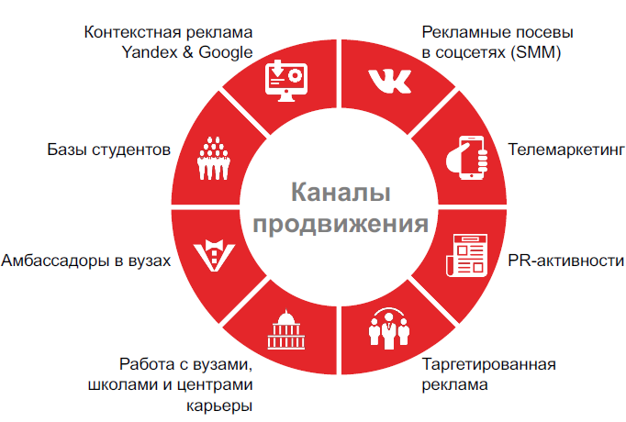
Необходимо комбинировать разные каналы коммуникации
и создавать единое информационное пространство

Slide 73
Чего они хотят от работы?
03

Slide 74
Идеальная работа для Z
Проходит с комфортом и в уютном коллективе
Нацелена на общий результат
88% говорят, что для них важно быть частью правильной корпоративной культуры

Slide 75
Идеальная работа для Z
Стабильна, приносит прибыль
Полна вызовов и трудных задач
34% покинут компанию из-за недостаточного количества сложных задач

Slide 76
Какая работа будет привлекательной
04

Slide 77
Комфорт во всём Уютная тусовка IT-решения для работы Прозрачная система роста Признание и плюшки
Must-have

Slide 78
Кто уже привлекает поколение Z?
05

Slide 79
Какие работодатели уже привлекают поколение Z
Тренды 2017-2018
спрос на специалистов в сфере искусственного интеллекта и машинного обучения ↑ в 16 раз
спрос на специалистов в сфере блокчейн ↑ в 35 раз
(% от общего количества вакансий за первое полугодие 2018 г.)
Источник: Career.ru, 2018

Slide 80
Благодарю за внимание!!!
Natalia Loktyukhina
ph.: +7(985)773-14-61
e-mail: loktn@mail.ru

